Slide 1
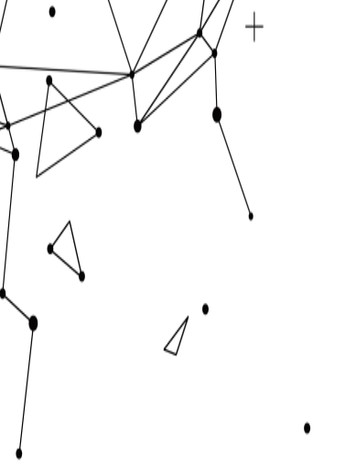


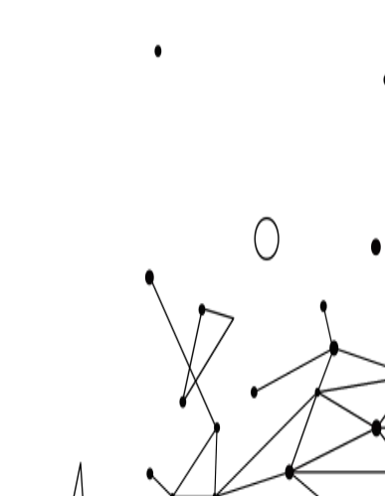
问题求解（四） OJ 4-3/4-4
林朗
2024.03.21

Slide 2
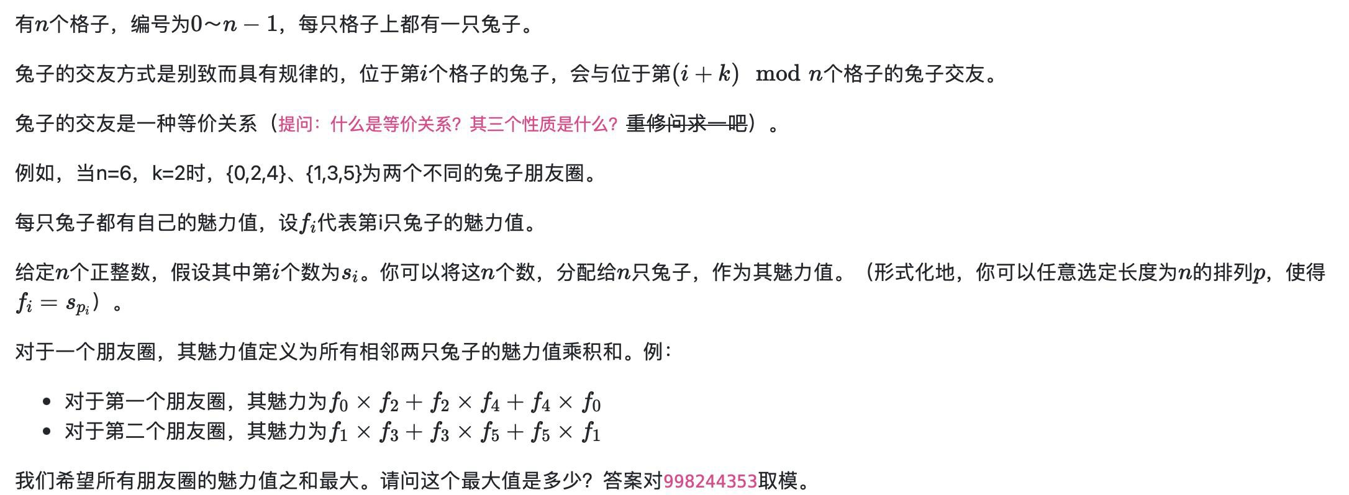
兔子的朋友圈
OJ 4-3 A

Slide 3
OJ 4-3 A 兔子的朋友圈
由定理，会分成gcd(n, k)个朋友圈，每个朋友圈的大小为n / gcd(n, k)
由贪心，两个大的数字相乘会得到大的答案，故将最大的n/gcd(n,k)个数字分给第一个朋友圈，以此类推

Slide 4

OJ 4-3 A 兔子的朋友圈
对于同一个朋友圈，假设其大小为n，从大到小排序后待分配的为：
由贪心，将第二大、第三大的数字放在第一大的数字的两旁；此时第二大数字旁边若还有空缺，则放第四大数字......
答案为：

Slide 5
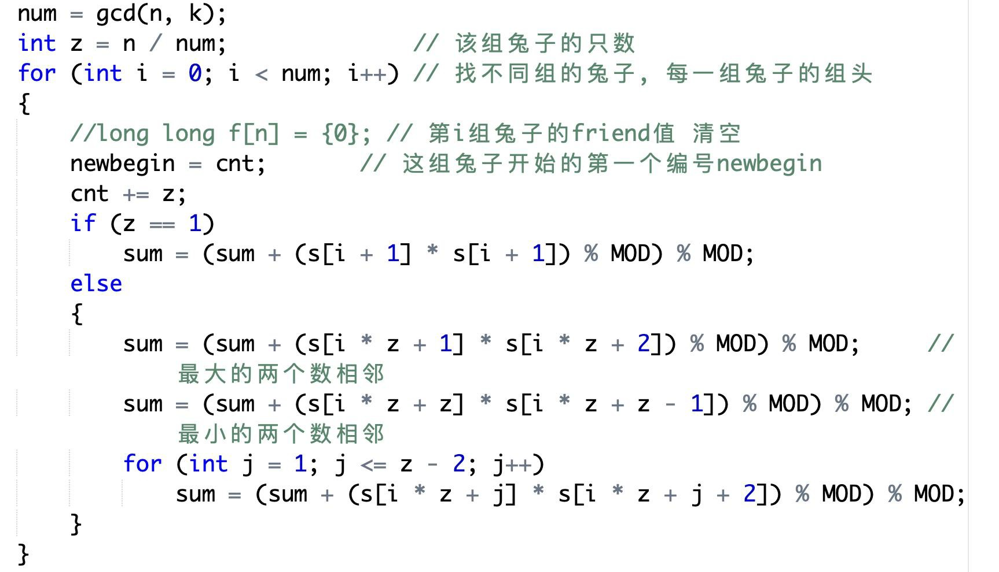
OJ 4-3 A 兔子的朋友圈

Slide 6
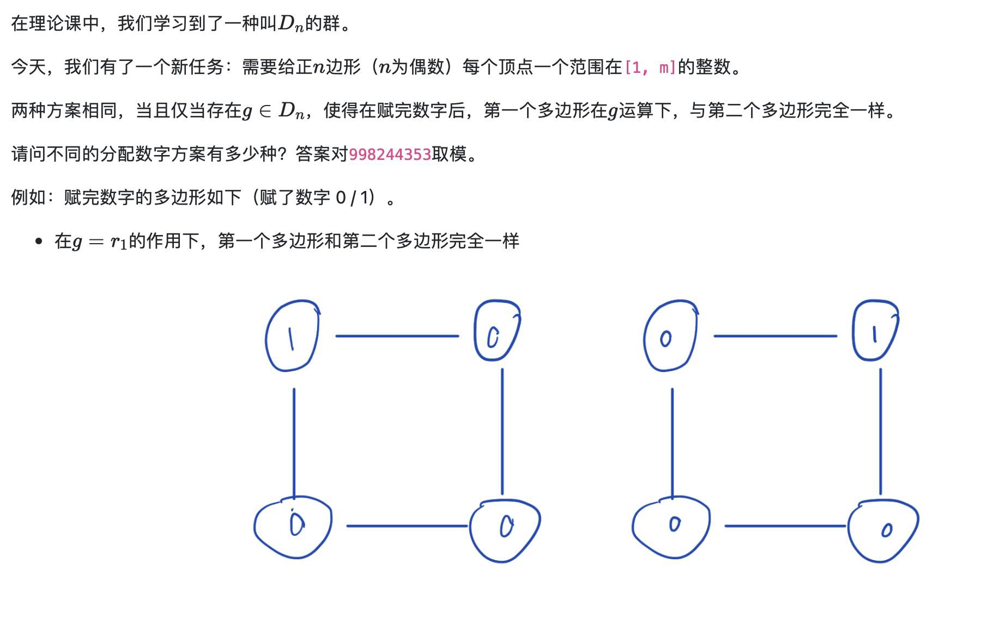
正多边形
OJ 4-3 B

Slide 7



OJ 4-3 B 正多边形
考虑旋转：旋转i个位次（r_i），有gcd(n, i)个点可以随便染色，共有 种方案，在该旋转下等价
考虑翻转：
沿对称轴翻转，且对称轴经过两点。此时有n/2个对称轴对于每个对称轴翻转，有n/2+1个点可以随便染色，共有 种方案，在该翻转下等价
沿对称轴翻转，且对称轴经过两条边的中间。此时有n/2个对称轴对于每个对称轴翻转，有n/2个点可以随便染色，共有 种方案，在该翻转下等价
$$m^{gcd⁡(n,i)}$$
$$m^{\frac{n}{2}+1}$$
$$m^{\frac{n}{2}}$$

Slide 8
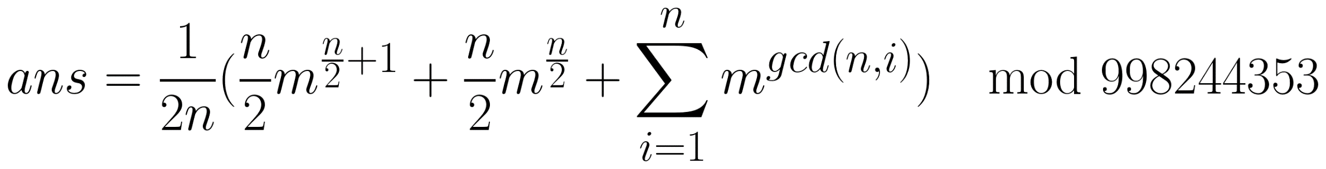
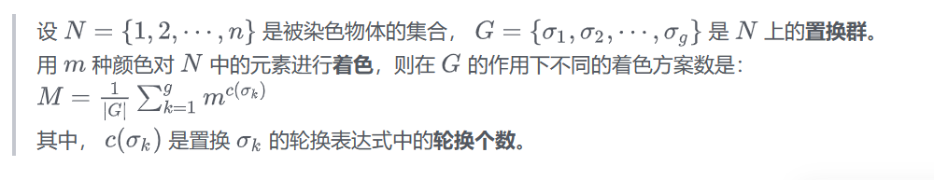
OJ 4-3 B 正多边形
该公式由qq群聊东方bot幽幽子生成
Polya定理
对于模意义下的除法，需要用到乘法逆元

Slide 9
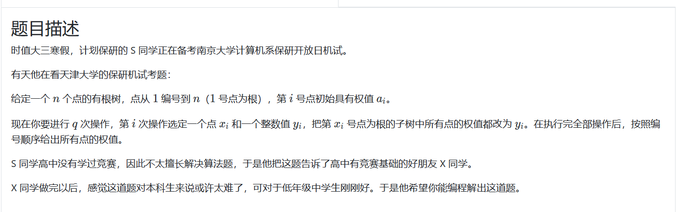
OJ 4-3 C 剑指保研
对于相同结点的子树，显然后面的操作覆盖前面的操作
对于每个结点（对应的子树），记录其最后一次操作的内容与时间戳

Slide 10
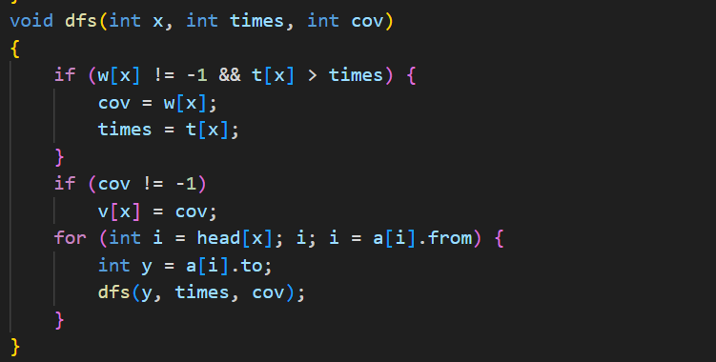
OJ 4-3 C 剑指保研
从根节点开始dfs，若当前结点对应子树操作的时间戳晚于累计时间戳，则更新累计时间戳，并把接下来要覆盖的数字改为当前结点操作对应的内容

Slide 11
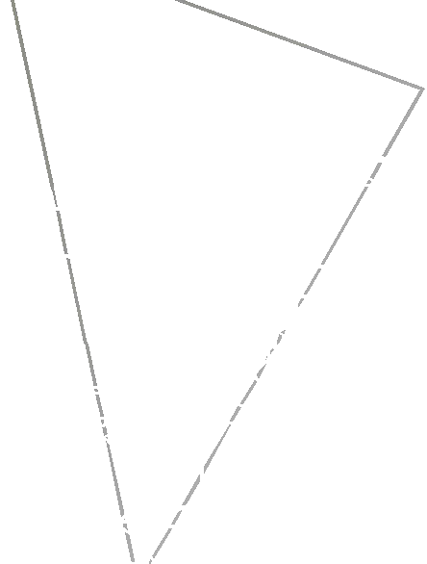
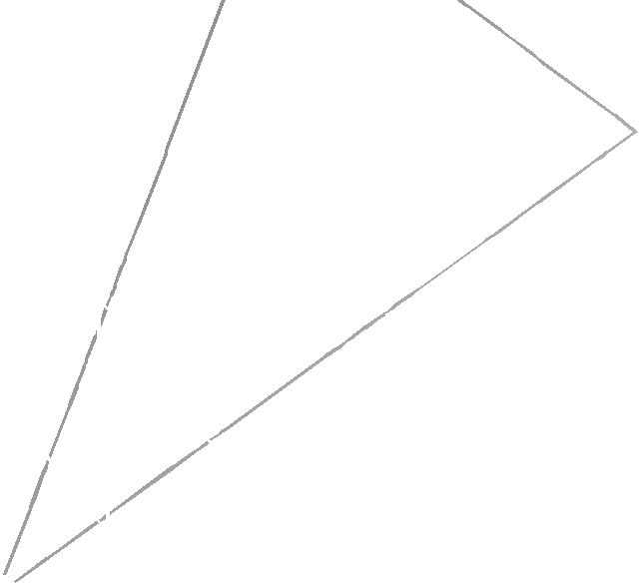
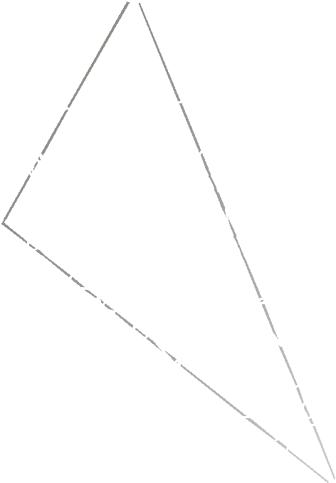
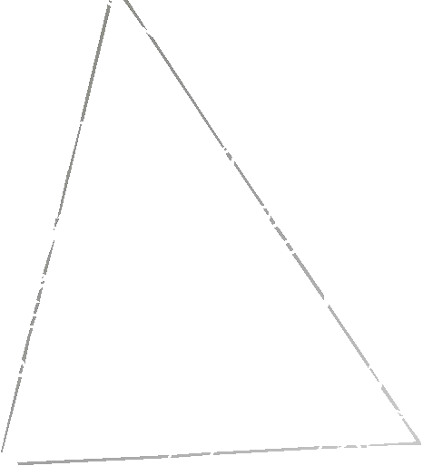
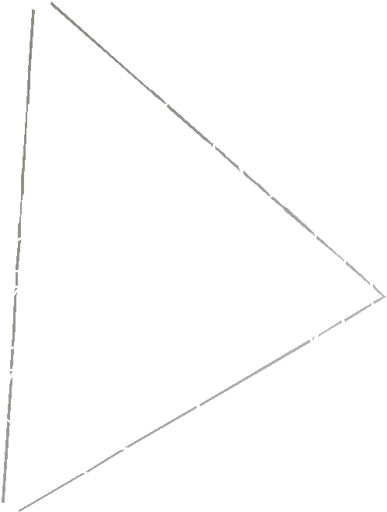
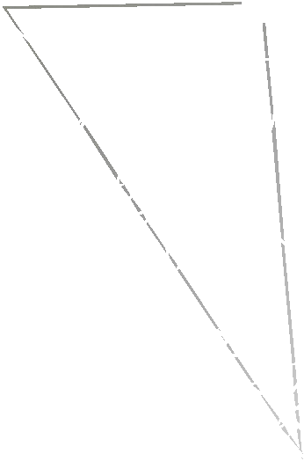
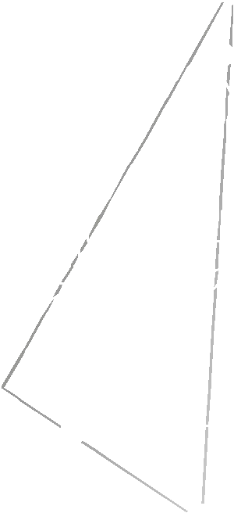
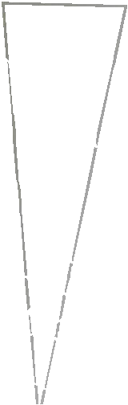
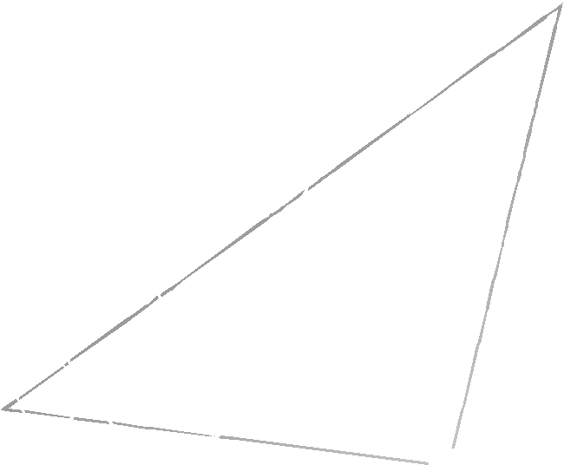
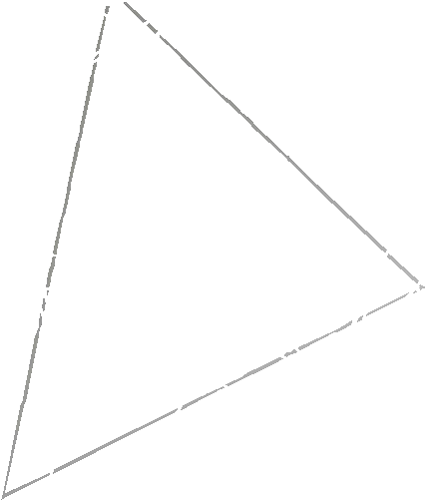
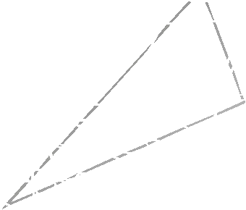
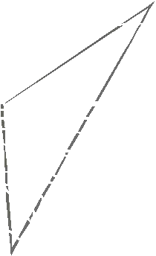
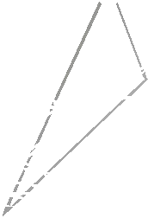
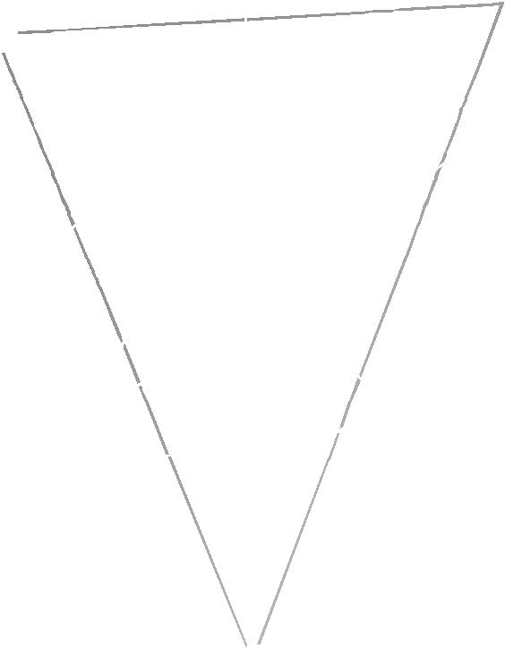
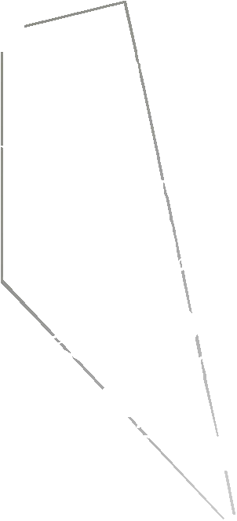
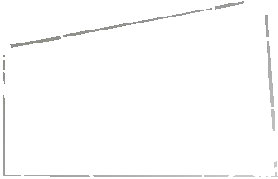

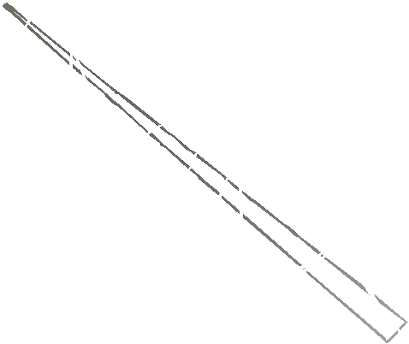
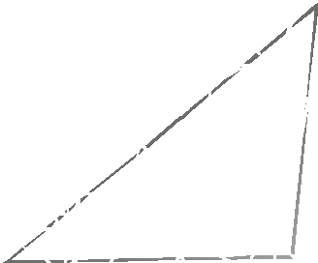
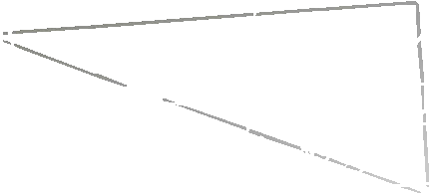
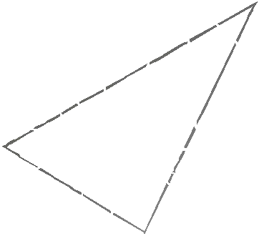
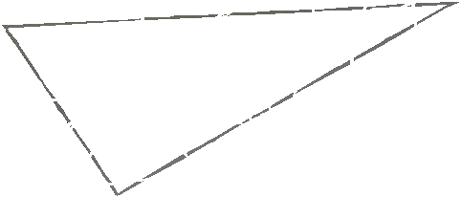
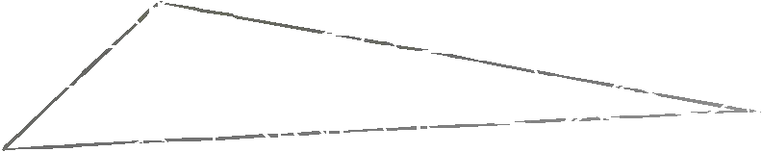
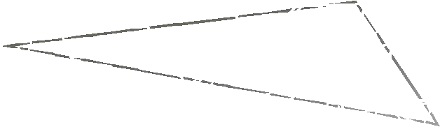
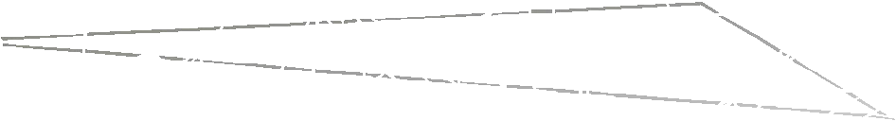
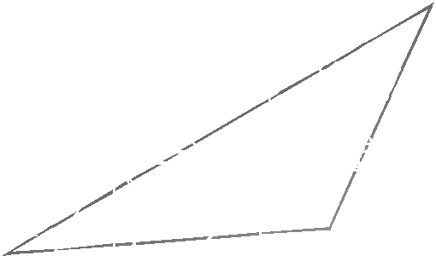
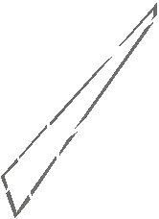
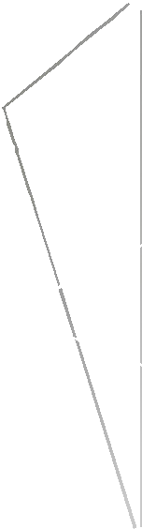
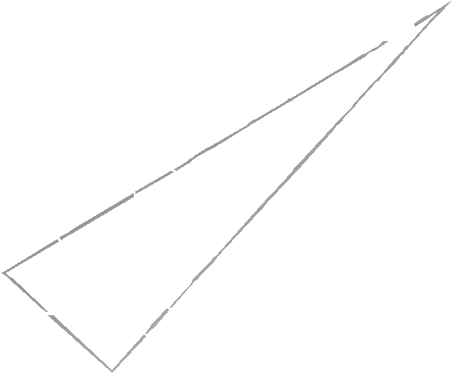
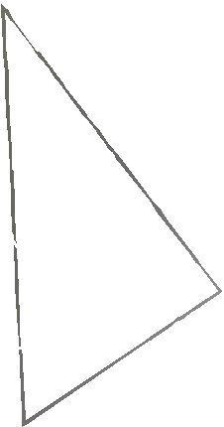

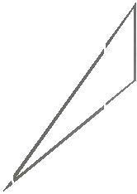
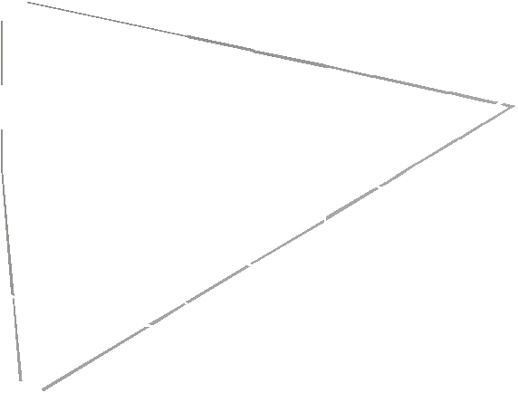
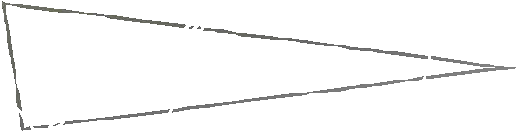
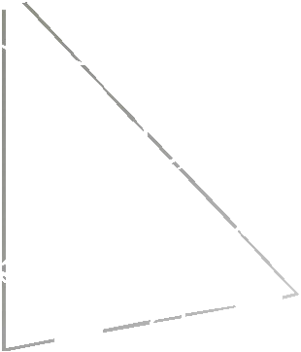
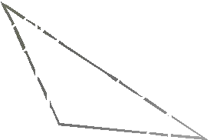
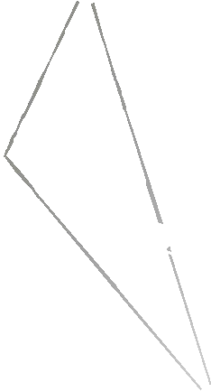


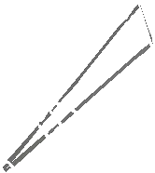
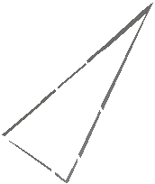
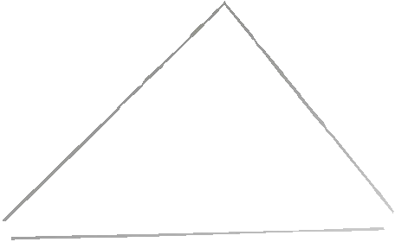
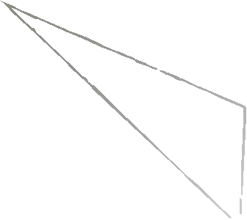
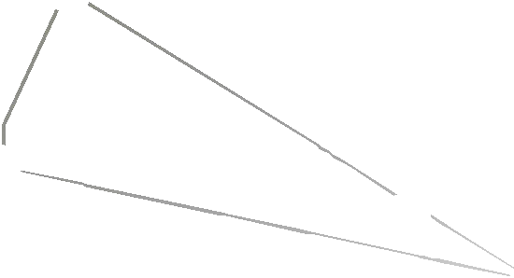
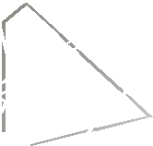






2
OJ 4-4

Slide 12


交换求和顺序

Slide 13


数论分块

Slide 14

数论分块

Slide 15

数论分块

Slide 16


数论分块
<-（此处有误，应该为累加）
时间复杂度

Slide 17

质数 —— 埃氏筛
时间复杂度O(nloglogn)

Slide 18
质数 —— 线性筛
在埃氏筛中，每个数被筛若干次
例如30，被2/3/5筛掉
改进：使每个数只被最小质因子筛

Slide 19
质数 —— 线性筛
我们约定：每个数只被它的最小质因子筛掉。
怎么才能做到呢？假设我们要筛去35的倍数
35*2 35*3 35*5 35*7 35*11……
可以发现，35=5*7，所以从35*5以后的所有都不符合约定，因为这以后的数都必定含有5这个质因子，而且不可能比5再小了。
所以：当循环到当前数的因子之后，即可跳出循环。

Slide 20

质数 —— 线性筛
其中 v i s[i] 为 t r u e 代表i被筛掉（不是质数）
关键： i % p r i[j ] 为 0则break
时间复杂度O(n)

Slide 21

质数 —— 如何统计每个数字最小质因子的指数

Slide 22
积性函数
对于所有互质的a、b，满足f(ab)=f(a)f(b)，则f为积性函数
对于所有的a、b，满足f(ab)=f(a)f(b)，则f为完全积性函数

Slide 23
积性函数
对于积性函数，有f(1)=1
I(n)=1 恒等函数
id(n) = n 单位函数
ε(n) = [n==1] 元函数

Slide 24


欧拉函数

Slide 25

欧拉函数的性质

Slide 26

欧拉函数的性质

Slide 27

欧拉函数的性质

Slide 28
欧拉函数 —— 线性筛
考虑将所有数分成三类：
质数 φ ( i ) = i − 1
最小质因子指数为1： φ ( i ∗ p ) = φ ( i ) φ ( p )
最小质因子指数大于1： φ ( i ∗ p ) = p ∗ φ ( i ) （可用欧拉函数性质4证）

Slide 29

欧拉函数 —— 线性筛

Slide 30




约数个数函数
由唯一分解定理，n可被表示成
则有 ，显然其为积性函数。
，其中p均为质数。

Slide 31
约数个数函数 —— 线性筛
考虑将所有数分成三类：
(1)质数 d (i) = 2
(2)最小质因子指数为1： d (i ∗ p) = d (i) d (p)
（积性函数）
(3)最小质因子指数大于1： d (i ∗ p) = d(i) / (num[i] + 1) * (num[i] + 2)
（其中num[i]代表i的最小质因子的指数）

Slide 32

约数个数函数 —— 线性筛

Slide 33

约数和
思考：如何快速预处理约数和函数？

Slide 34

莫比乌斯函数
显然其为积性函数

Slide 35


莫比乌斯函数 —— 性质

Slide 36


莫比乌斯函数 与 容斥原理
如何利用容斥原理来求
？
设

Slide 37

莫比乌斯函数 —— 线性筛

Slide 38

莫比乌斯函数 —— 线性筛

Slide 39
积性函数 —— 线性筛
考虑将所有数分成三类：
质数
最小质因子指数为1 (3)最小质因子指数大于1

Slide 40

一些等式

Slide 41

狄利克雷卷积

Slide 42

狄利克雷卷积 —— 性质

Slide 43

狄利克雷卷积 —— 性质

Slide 44

狄利克雷卷积

Slide 45

莫比乌斯反演

Slide 46


莫比乌斯反演

Slide 47
... 谢谢大家
THANK YOU

